Slide 1
과목_학년학기_단원 | suh_p_0302_03
차시명 | 06 풀어 보고 확인하고
파일명 | suh_p_0302_03_0006
검토 | 담당
수학팀 | 김윤희
문서 HISTORY
번호 | 버전 | 문서 작성일 | 내용 비고 | 작성자 (내선번호) | 검토자
1 | V 1.0 | 2022.06.04 | 문서 발생 | 유청훈
2 | V 1.0 | 2022.06.22 | 1차 검토 |  | 김윤희
3 | V 2.0 | 2022.06.27 | 2차 검토 |  | 김예림
4 | V 3.0 | 2022.06.27 | 문서 수정 | 김윤희
5
6
7
8
9
10
11

Slide 2
학습 단계 | 자료명 |  | 프레임 수 | 교과서 정보 | 파일명 | 자료 형태
도입 | 학습 목표 | 이번 시간에 배울 내용 | 1 |  | suh_p_0302_03_0006_101_1.html | Html5
전개 | 문제 | 문제 1 | 1 | 수학 70쪽 | suh_p_0302_03_0006_201_1.html | Html5
전개 | 문제 | 문제 2 | 1 | 수학 70쪽 | suh_p_0302_03_0006_202_1.html | Html5
전개 | 문제 | 문제 3 | 1 | 수학 70쪽 | suh_p_0302_03_0006_203_1.html | Html5
전개 | 문제 | 문제 4 | 1 | 수학 71쪽 | suh_p_0302_03_0006_204_1.html | Html5
전개 | 문제 | 문제 5 | 1 | 수학 71쪽 | suh_p_0302_03_0006_205_1.html | Html5
잔개 | 문제 | 문제 6 | 1 | 수학 71쪽 | suh_p_0302_03_0006_206_1.html | Html5
정리 | 생각 그물 | 생각 그물 | 1 |  | suh_p_0302_03_0006_301_1.html | Html5
정리 | 차시 예고 | 다음 시간에 배울 내용 | 1 |  | suh_p_0302_03_0006_302_1.html | Html5
총 프레임 수 |  |  | 9

Slide 3

3-2
3. 원
suh_p_0302_03_0006_101_1
06 풀어 보고 확인하고
Θ Description & Function
#1
[이번 시간에 배울 내용]
준비물 클릭 시 박스 나타남. 엑스버튼으로 닫기.
1
이번 시간에는 무엇을 배울까요?
원의 중심, 반지름, 지름을 알고 그 관계를 이해할 수 있습니다.
컴퍼스를 이용하여 여러 가지 크기의 원을 그려서 다양한 모양을 꾸밀 수 있습니다.
#2
컴퍼스

Slide 4



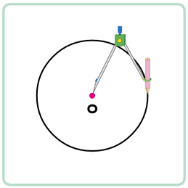





3-2
3. 원
suh_p_0302_03_0006_201_1
06 풀어 보고 확인하고
Θ Description & Function
안에 알맞은 말을 써넣으세요.
풀 팝업창 (다음 슬라이드)
풀이 확인창 (#1 풀 팝업창 다음 슬라이드)
답 칸 클릭하면 답 나타남. 정답 확인 버튼은 정답 가리기로 토글.
컴퍼스를 이용하여
원을 그릴 때, 컴퍼스의 침이 꽂힌 점을
(이)라고 해.
맞아. 그리고 원의
은/는
컴퍼스의 침과 연필까지 이은 선분이야.
반지름
원의 중심
#1
#2
#3
삽화 파일명 | bg.svg 수학 3-2 지도서\app\resource\contents\lesson03\ops\lesson03\images\mm_32_3_05_01_01

Slide 5




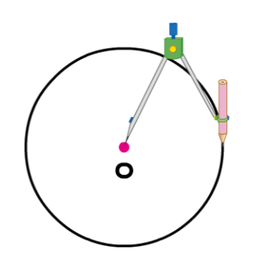

3-2
3. 원
suh_p_0302_03_0006_201_1
06 풀어 보고 확인하고
Θ Description & Function
#1
<한 번 더 버튼 클릭 시 나타나는 화면 – 한 번 더 1>
버튼 클릭하면 다음 슬라이드로 이동
활동지 다운로드 버튼. 다운로드 되는 파일은 (3-2-3)풀어보고확인하고한번더_1.hwp
답 칸 클릭하면 답 나타남. 정답 확인 버튼은 정답 가리기로 토글 됨.
안에 알맞은 말을 써넣으세요.
컴퍼스의 침이 꽂힌 점은 원의 이고,
컴퍼스 침과 원까지의 거리는 원의
입니다.
중심
반지름
#2
#3
삽화 파일명 | twins_01_bg.png 수학 3-2 지도서\app\resource\contents\lesson03\ops\lesson03\images\mm_32_3_05_01_01

Slide 6


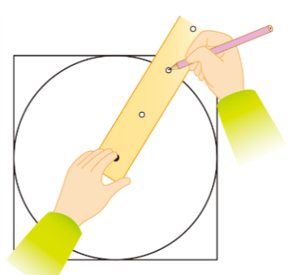
3-2
3. 원
suh_p_0302_03_0006_201_1
06 풀어 보고 확인하고
#1
Θ Description & Function
<한 번 더 버튼 클릭 시 나타나는 화면 – 한 번 더 2>
버튼 클릭하면 이전 슬라이드로 이동
활동지 다운로드 버튼. 다운로드 되는 파일은 (3-2-3)풀어보고확인하고한번더_2.hwp
답 칸 클릭하면 답 나타남. 정답 확인 버튼은 정답 가리기로 토글 됨.
안에 알맞은 말을 써넣으세요.
누름 못과 띠 종이를 이용하여 원을 그릴 때,
누름 못이 꽂혔던 점을 원의 ( 이)라고
하고, 누름 못과 연필까지의 길이를 원의
(이)라고 합니다.
중심
반지름
#2
#3
삽화 파일명 | twins_02_bg.png 수학 3-2 지도서\app\resource\contents\lesson03\ops\lesson03\images\mm_32_3_05_01_01

Slide 7
3-2
3. 원
suh_p_0302_03_0006_201_1
06 풀어 보고 확인하고
Θ Description & Function
안에 알맞은 말을 써넣으세요.
< 풀이 확인 클릭 시 나타나는 화면>
컴퍼스를 이용하여
원을 그릴 때, 컴퍼스의 침이 꽂힌 점을
(이)라고 해.
맞아. 그리고 원의
은/는
컴퍼스의 침과 연필까지 이은 선분이야.
반지름
원의 중심
풀이
컴퍼스의 침이 꽂힌 점을 원의 중심, 컴퍼스의 침과 연필까지 이은 선분을 원의 반지름이라고 합니다.

Slide 8

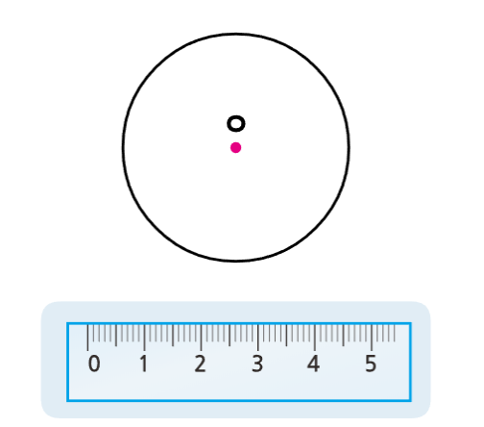
3-2
3. 원
suh_p_0302_03_0006_202_1
06 풀어 보고 확인하고
Θ Description & Function
원의 지름과 반지름을 재어 보세요.
풀 팝업창 (다음 슬라이드)
자를 드래그&드롭 해서 원하는 위치에 놓을 수 있음. <전자저작물 기능 참고> 수학 3-2 지도서\app\resource\contents\lesson03\ops\lesson03\mm_32_3_05_02_01.html
풀이 확인창 (#1 풀 팝업창 다음 슬라이드)
답 칸 클릭하면 답 나타남. 정답 확인 버튼은 정답 가리기로 토글.
ㅇ
반지름
2
cm
#2
지름
4
cm
#1
#3
#4
삽화 파일명 | bg.svg / ruler.svg 수학 3-2 지도서\app\resource\contents\lesson03\ops\lesson03\images\mm_32_3_05_02_01

Slide 9
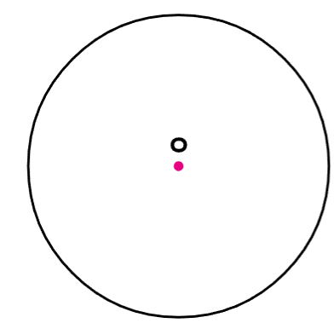
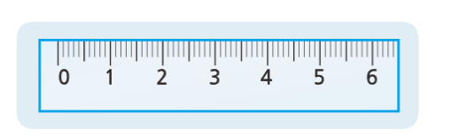
3-2
3. 원
suh_p_0302_03_0006_202_1
06 풀어 보고 확인하고
Θ Description & Function
#1
<한 번 더 버튼 클릭 시 나타나는 화면 – 한 번 더 1>
버튼 클릭하면 다음 슬라이드로 이동
활동지 다운로드 버튼. 다운로드 되는 파일은 (3-2-3)풀어보고확인하고한번더_1.hwp
답 칸 클릭하면 답 나타남. 정답 확인 버튼은 정답 가리기로 토글 됨.
자를 원하는 위치에 드래그&드롭 할 수 있음. <전자저작물 기능 참고> 수학 3-2 지도서\app\resource\contents\lesson03\ops\lesson03\mm_32_3_05_02_01.html
자를 이용하여 원의 반지름과 지름을 재어보세요.
반지름
3
cm
ㅇ
6
cm
지름
#4
#2
#3
삽화 파일명 | twins_01_bg.svg / ruler.svg 수학 3-2 지도서\app\resource\contents\lesson03\ops\lesson03\images\mm_32_3_05_02_01

Slide 10
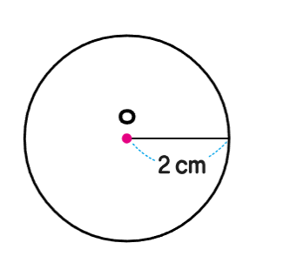
3-2
3. 원
suh_p_0302_03_0006_202_1
06 풀어 보고 확인하고
#1
Θ Description & Function
<한 번 더 버튼 클릭 시 나타나는 화면 – 한 번 더 2>
버튼 클릭하면 이전 슬라이드로 이동
활동지 다운로드 버튼. 다운로드 되는 파일은 (3-2-3)풀어보고확인하고한번더_2.hwp
답 칸 클릭하면 답 나타남. 정답 확인 버튼은 정답 가리기로 토글 됨.
그림을 보고 원의 지름은 몇 cm인지 구해 보세요.
ㅇ
지름
4
cm
2 cm
#2
#3
삽화 파일명 | twins_02_bg.svg 수학 3-2 지도서\app\resource\contents\lesson03\ops\lesson03\images\mm_32_3_05_02_01

Slide 11
3-2
3. 원
suh_p_0302_03_0006_202_1
06 풀어 보고 확인하고
Θ Description & Function
원의 지름과 반지름을 재어 보세요.
< 풀이 확인 클릭 시 나타나는 화면>
ㅇ
반지름
2
cm
풀이
4
cm
지름
자를 이용하여 반지름과 지름을 재어 보면 각각 2 cm, 4 cm입니다.

Slide 12

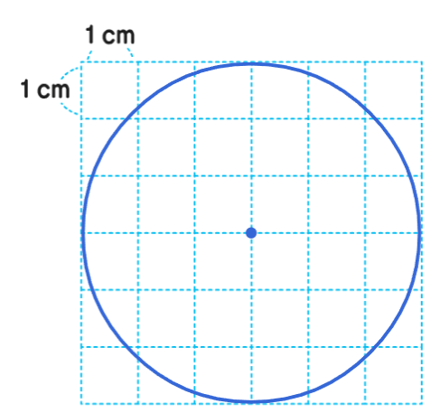
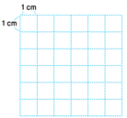
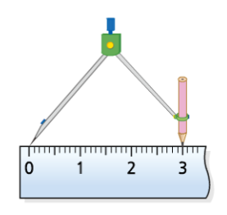


3-2
3. 원
suh_p_0302_03_0006_203_1
06 풀어 보고 확인하고
Θ Description & Function
그림과 같이 컴퍼스를 이용하여 반지름이 3 cm인 원을 그려 보세요.
풀 팝업창 (다음 슬라이드)
손가락버튼 깜박거림. 클릭하면 파란색 원 나타남. 첫 진입화면 참고
풀이 확인창 (#2 풀 팝업창 다음 슬라이드)
답 칸 클릭하면 답 나타남. 정답 확인 버튼은 정답 가리기로 토글.
1 cm
1 cm
#2
#1
#3
#4
삽화 파일명 | bg.png / answer_01.svg (파란색 선 색 #00a0ff) 수학 3-2 지도서\app\resource\contents\lesson03\ops\lesson03\images\mm_32_3_05_03_01

Slide 13
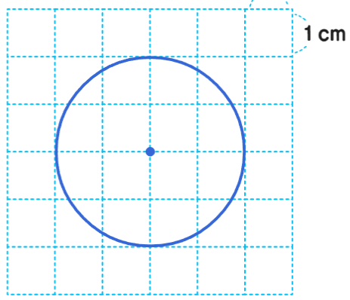
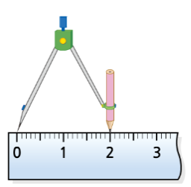
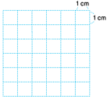
3-2
3. 원
suh_p_0302_03_0006_203_1
06 풀어 보고 확인하고
Θ Description & Function
#1
<한 번 더 버튼 클릭 시 나타나는 화면 – 한 번 더 1>
버튼 클릭하면 다음 슬라이드로 이동
활동지 다운로드 버튼. 다운로드 되는 파일은 (3-2-3)풀어보고확인하고한번더_1.hwp
답 칸 클릭하면 답 나타남. 정답 확인 버튼은 정답 가리기로 토글 됨.
손가락버튼 깜박거림. 클릭하면 파란색 원 나타남. 첫 진입화면 참고
그림과 같이 컴퍼스를 이용하여 원을 그려 보세요.
1 cm
1 cm
#4
#2
#3
삽화 파일명 | twins_01_bg.png / twins_01_answer_01.svg (파란색 선 색 #00a0ff) 수학 3-2 지도서\app\resource\contents\lesson03\ops\lesson03\images\mm_32_3_05_03_01

Slide 14
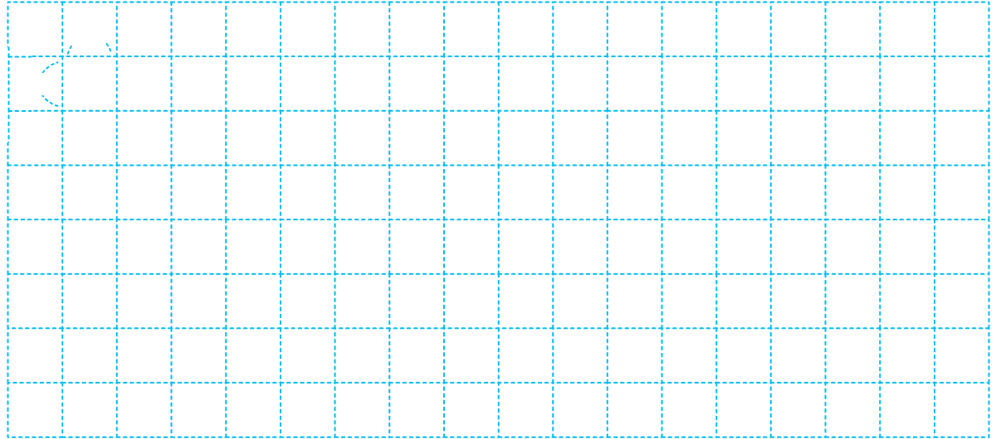
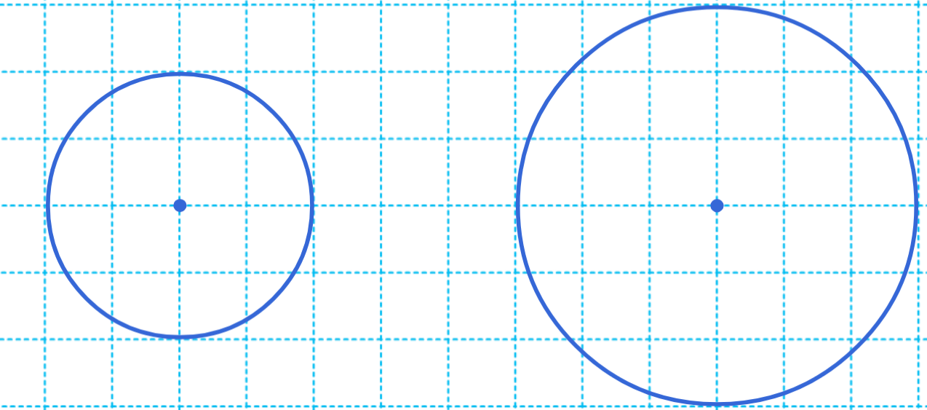
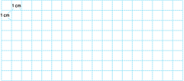
3-2
3. 원
suh_p_0302_03_0006_203_1
06 풀어 보고 확인하고
#1
Θ Description & Function
<한 번 더 버튼 클릭 시 나타나는 화면 – 한 번 더 2>
버튼 클릭하면 이전 슬라이드로 이동
활동지 다운로드 버튼. 다운로드 되는 파일은 (3-2-3)풀어보고확인하고한번더_2.hwp
답 칸 클릭하면 답 나타남. 정답 확인 버튼은 정답 가리기로 토글 됨.
손가락버튼 깜박거림. 클릭하면 파란색 원 각각 나타남. 첫 진입화면 참고.
컴퍼스를 이용하여 반지름이 2 cm와 3 cm인 원을 하나씩 그려 보세요.
1 cm
1 cm
#4
#4
#2
#3
삽화 파일명 | twins_02_base_01.png / twins_02_answer_01.svg (파란색 선 색 #00a0ff) 수학 3-2 지도서\app\resource\contents\lesson03\ops\lesson03\images\mm_32_3_05_03_01

Slide 15
3-2
3. 원
suh_p_0302_03_0006_203_1
06 풀어 보고 확인하고
Θ Description & Function
그림과 같이 컴퍼스를 이용하여 반지름이 3 cm인 원을 그려 보세요.
< 풀이 확인 클릭 시 나타나는 화면>
1 cm
1 cm
풀이
주어진 모눈종이 가운데에 원의 중심을 찍고 반지름이 3 cm인 원을 그립니다.

Slide 16

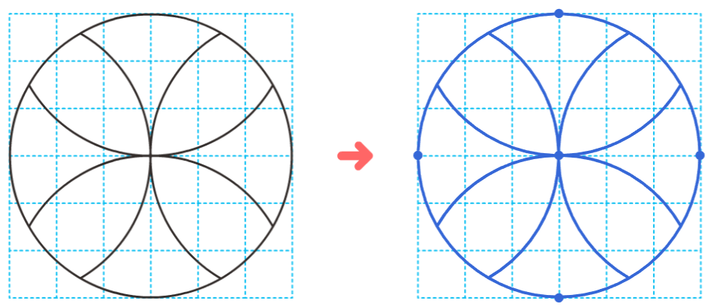
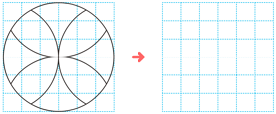

3-2
3. 원
suh_p_0302_03_0006_204_1
06 풀어 보고 확인하고
Θ Description & Function
주어진 모양과 똑같이 그려 보세요.
풀 팝업창 (다음 슬라이드)
화살표 좌우로 움직이는 이벤트 있음. 클릭하면 오른쪽 파란색 선 그림이 나타남. 첫 진입화면 참고
풀이 확인창 (#2 풀 팝업창 다음 슬라이드)
답 칸 클릭하면 답 나타남. 정답 확인 버튼은 정답 가리기로 토글.
#2
#1
#3
#4
삽화 파일명 | bg.png / answer_01.svg (파란색 선 색 #00a0ff) 수학 3-2 지도서\app\resource\contents\lesson03\ops\lesson03\images\mm_32_3_05_04_01

Slide 17
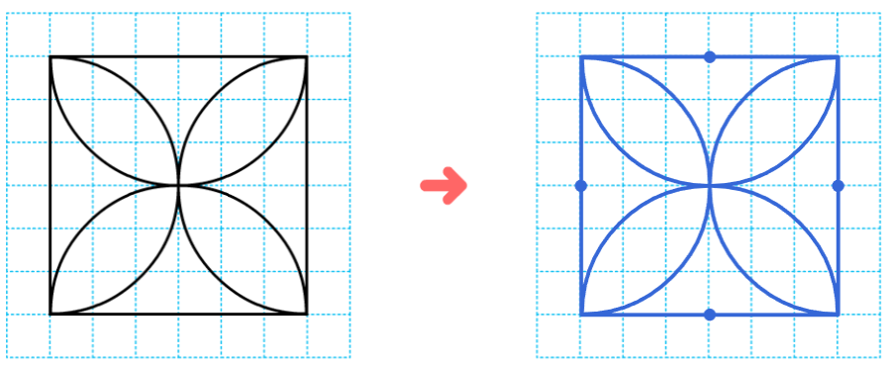
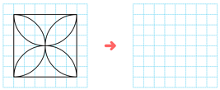
3-2
3. 원
suh_p_0302_03_0006_204_1
06 풀어 보고 확인하고
Θ Description & Function
#1
<한 번 더 버튼 클릭 시 나타나는 화면 – 한 번 더 1>
버튼 클릭하면 다음 슬라이드로 이동. 버튼 색 서로 바뀜.
활동지 다운로드 버튼. 다운로드 되는 파일은 (3-2-3)풀어보고확인하고한번더_1.hwp
답 칸 클릭하면 답 나타남. 정답 확인 버튼은 정답 가리기로 토글 됨.
화살표 좌우로 움직이는 이벤트 있음. 클릭하면 오른쪽 파란색 선 그림이 나타남. 첫 진입화면 참고
주어진 모양과 똑같이 그려 보세요.
#4
#2
#3
삽화 파일명 | twins_01_bg.png / twins_01_answer_01.svg (파란색 선 색 #00a0ff) 수학 3-2 지도서\app\resource\contents\lesson03\ops\lesson03\images\mm_32_3_05_04_01

Slide 18
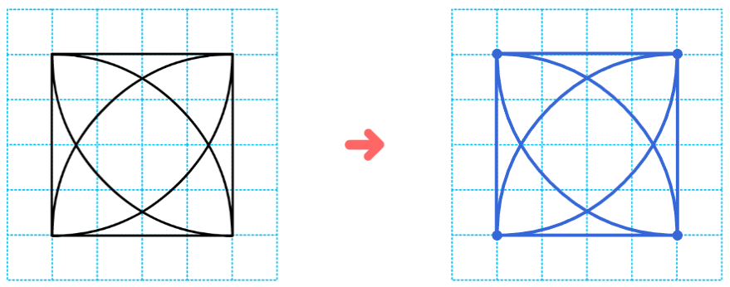

3-2
3. 원
suh_p_0302_03_0006_204_1
06 풀어 보고 확인하고
#1
Θ Description & Function
<한 번 더 버튼 클릭 시 나타나는 화면 – 한 번 더 2>
버튼 클릭하면 이전 슬라이드로 이동. 버튼 색 서로 바뀜.
활동지 다운로드 버튼. 다운로드 되는 파일은 (3-2-3)풀어보고확인하고한번더_2.hwp
답 칸 클릭하면 답 나타남. 정답 확인 버튼은 정답 가리기로 토글 됨.
화살표 좌우로 움직이는 이벤트 있음. 클릭하면 오른쪽 파란색 선 그림이 나타남. 첫 진입화면 참고
주어진 모양과 똑같이 그려 보세요.
#4
#2
#3
삽화 파일명 | twins_02_bg.png / twins_02_answer_01.svg (파란색 선 색 #00a0ff) 수학 3-2 지도서\app\resource\contents\lesson03\ops\lesson03\images\mm_32_3_05_04_01

Slide 19
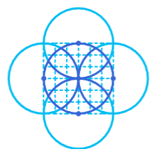
3-2
3. 원
suh_p_0302_03_0006_204_1
06 풀어 보고 확인하고
Θ Description & Function
주어진 모양과 똑같이 그려 보세요.
< 풀이 확인 클릭 시 나타나는 화면>
풀이
표시한 곳에 컴퍼스의 침을 꽂고 모눈 2칸만큼 벌려 그리면 주어진 모양이 됩니다.
삽화 파일명 | hint.svg 수학 3-2 지도서\app\resource\contents\lesson03\ops\lesson03\images\mm_32_3_05_04_01

Slide 20

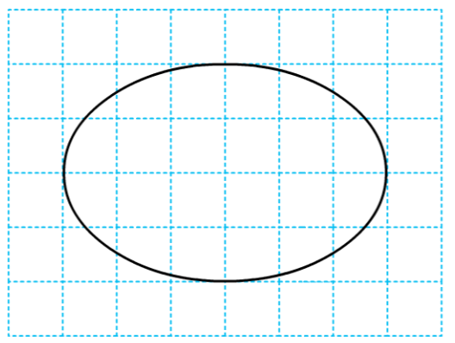


3-2
3. 원
suh_p_0302_03_0006_205_1
06 풀어 보고 확인하고
Θ Description & Function
그림을 보고 주어진 도형이 원이 아닌 까닭을 설명해 보세요.
풀 팝업창 (다음 슬라이드
풀이 확인창 (#1 풀 팝업창 다음 슬라이드)
답 칸 클릭하면 답 나타남. 정답 확인 버튼은 정답 가리기로 토글.
까닭
원은 원의 중심에서 원까지의 거리가 모두 같아야 하는데 주어진 도형은 그와 같은 원의 중심이 없습니다.
#1
#2
#3
삽화 파일명 | bg.png 수학 3-2 지도서\app\resource\contents\lesson03\ops\lesson03\images\mm_32_3_05_05_01

Slide 21
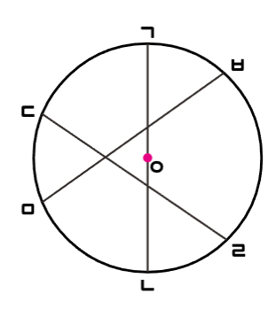
3-2
3. 원
suh_p_0302_03_0006_205_1
06 풀어 보고 확인하고
Θ Description & Function
#1
<한 번 더 버튼 클릭 시 나타나는 화면 – 한 번 더 1>
버튼 클릭하면 다음 슬라이드로 이동. 버튼 색 서로 바뀜.
활동지 다운로드 버튼. 다운로드 되는 파일은 (3-2-3)풀어보고확인하고한번더_1.hwp
답 칸 클릭하면 답 나타남. 정답 확인 버튼은 정답 가리기로 토글 됨.
두 친구의 대화를 보고, 안에 알맞은 말을 써넣으세요.
ㄱ
ㅂ
주원
원에 그을 수 있는 가장 긴
선분은 선분 이네.
ㄷ
ㄱㄴ
ㅇ
ㅁ
승희
이 선분을 원의 (이)라고 해.
지름
ㄹ
ㄴ
#2
#3
삽화 파일명 | twins_01_bg.svg (텍스트 지우고 새로 써 주세요.) 수학 3-2 지도서\app\resource\contents\lesson03\ops\lesson03\images\mm_32_3_05_05_01

Slide 22
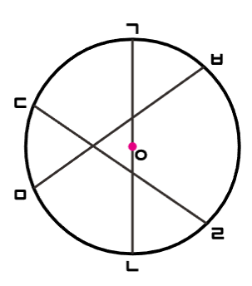
3-2
3. 원
suh_p_0302_03_0006_205_1
06 풀어 보고 확인하고
#1
Θ Description & Function
<한 번 더 버튼 클릭 시 나타나는 화면 – 한 번 더 2>
버튼 클릭하면 이전 슬라이드로 이동. 버튼 색 서로 바뀜.
활동지 다운로드 버튼. 다운로드 되는 파일은 (3-2-3)풀어보고확인하고한번더_2.hwp
답 칸 클릭하면 답 나타남. 정답 확인 버튼은 정답 가리기로 토글 됨.
안에 알맞은 말을 써넣으세요.
ㄱ
ㅂ
원에 그을 수 있는 가장 긴 선분은 선분
이고, 이 선분을 원의
(이)라고 합니다. 지름은 반지름의
배입니다.
ㄷ
ㄱㄴ
지름
ㅇ
ㅁ
ㄹ
2
ㄴ
#2
#3
삽화 파일명 | twins_02_bg.svg (텍스트 지우고 새로 써 주세요.) 수학 3-2 지도서\app\resource\contents\lesson03\ops\lesson03\images\mm_32_3_05_05_01

Slide 23
3-2
3. 원
suh_p_0302_03_0006_205_1
06 풀어 보고 확인하고
Θ Description & Function
그림을 보고 주어진 도형이 원이 아닌 까닭을 설명해 보세요.
< 풀이 확인 클릭 시 나타나는 화면>
풀이
‘원은 원 위의 두 점을 연결하여 가장 긴 선분이 여러 개 있는데 주어진 도형은 도형 위의 두 점을 연결하여 가장 긴 선분이 하나입니다.’와 같은 답도 정답으로 인정합니다.
까닭
원은 원의 중심에서 원까지의 거리가 모두 같아야 하는데 주어진 도형은 그와 같은 원의 중심이 없습니다.

Slide 24

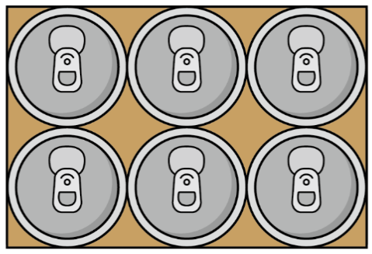
3-2
3. 원
suh_p_0302_03_0006_206_1
06 풀어 보고 확인하고
Θ Description & Function
상자에 반지름이 5 cm인 음료수병이 6개 들어 있습니다. 상자의 가로와 세로는 각각 몇 cm인지 구해 보세요.
풀이 확인창 (다음 슬라이드)
답 칸 클릭하면 답 나타남. 정답 확인 버튼은 정답 가리기로 토글.
물음 1
물음 2
물음 2
가로는 몇 cm인가요?
30
cm
#1
#2
삽화 파일명 | bg.png 수학 3-2 지도서\app\resource\contents\lesson03\ops\lesson03\images\mm_32_3_05_06_01

Slide 25
3-2
3. 원
suh_p_0302_03_0006_206_1
06 풀어 보고 확인하고
Θ Description & Function
상자에 반지름이 5 cm인 음료수병이 6개 들어 있습니다. 상자의 가로와 세로는 각각 몇 cm인지 구해 보세요.
< 풀이 확인 클릭 시 나타나는 화면>
물음 1
물음 2
물음 2
가로는 몇 cm인가요?
풀이
상자의 가로는 반지름이 6개 있으므로 5×6=30(cm)입니다.
30
cm

Slide 26
3-2
3. 원
suh_p_0302_03_0006_206_1
06 풀어 보고 확인하고
Θ Description & Function
상자에 반지름이 5 cm인 음료수병이 6개 들어 있습니다. 상자의 가로와 세로는 각각 몇 cm인지 구해 보세요.
풀 팝업창 (다음 슬라이드)
풀이 확인창 (#1 풀팝업창 다음 슬라이드)
답 칸 클릭하면 답 나타남. 정답 확인 버튼은 정답 가리기로 토글.
물음 1
물음 2
세로는 몇 cm인가요?
20
cm
#1
#2
#3

Slide 27
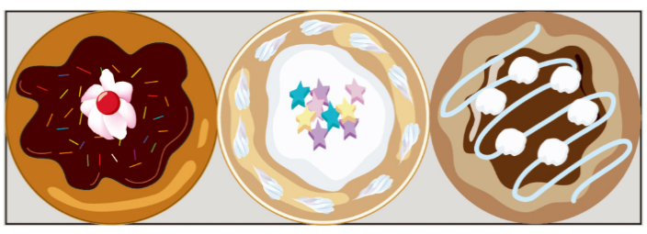
3-2
3. 원
suh_p_0302_03_0006_206_1
06 풀어 보고 확인하고
Θ Description & Function
#1
<한 번 더 버튼 클릭 시 나타나는 화면 – 한 번 더 1>
버튼 클릭하면 다음 슬라이드로 이동. 버튼 색 서로 바뀜.
활동지 다운로드 버튼. 다운로드 되는 파일은 (3-2-3)풀어보고확인하고한번더_1.hwp
답 칸 클릭하면 답 나타남. 정답 확인 버튼은 정답 가리기로 토글 됨.
상자에 반지름이 4 cm인 원 모양의 컵케이크가 3개 들어 있습니다. 상자의 가로와 세로는 각각 몇 cm인가요?
가로
24
cm
세로
8
cm
#2
#3
삽화 파일명 | twins_01_bg.png 수학 3-2 지도서\app\resource\contents\lesson03\ops\lesson03\images\mm_32_3_05_06_01

Slide 28
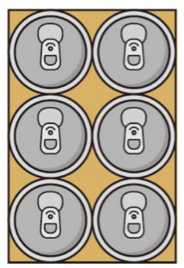
3-2
3. 원
suh_p_0302_03_0006_206_1
06 풀어 보고 확인하고
#1
Θ Description & Function
<한 번 더 버튼 클릭 시 나타나는 화면 – 한 번 더 2>
버튼 클릭하면 이전 슬라이드로 이동. 버튼 색 서로 바뀜.
활동지 다운로드 버튼. 다운로드 되는 파일은 (3-2-3)풀어보고확인하고한번더_2.hwp
답 칸 클릭하면 답 나타남. 정답 확인 버튼은 정답 가리기로 토글 됨.
상자에 반지름이 5 cm인 원 모양의 음료수병이 6개 들어 있습니다. 상자의 가로와 세로는 각각 몇 cm인가요?
가로
20
cm
세로
30
cm
#2
#3
삽화 파일명 | twins_02_bg.png 수학 3-2 지도서\app\resource\contents\lesson03\ops\lesson03\images\mm_32_3_05_06_01

Slide 29
3-2
3. 원
suh_p_0302_03_0006_206_1
06 풀어 보고 확인하고
Θ Description & Function
상자에 반지름이 5 cm인 음료수병이 6개 들어 있습니다. 상자의 가로와 세로는 각각 몇 cm인지 구해 보세요.
< 풀이 확인 클릭 시 나타나는 화면>
물음 1
물음 2
세로는 몇 cm인가요?
풀이
상자의 세로는 반지름이 4개 있으므로 5×4=20(cm)입니다.
20
cm

Slide 30
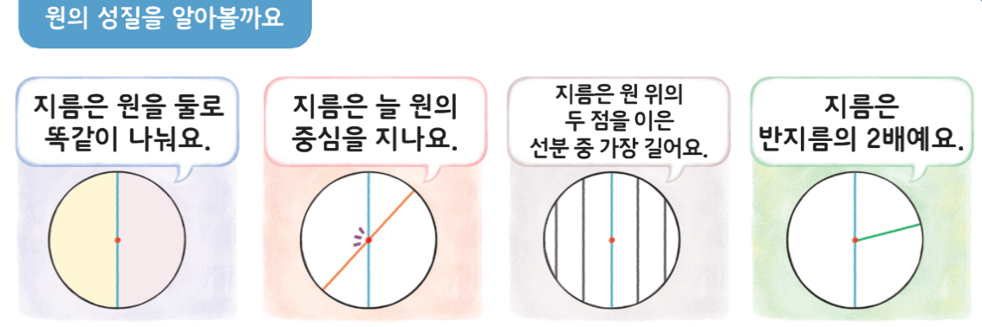
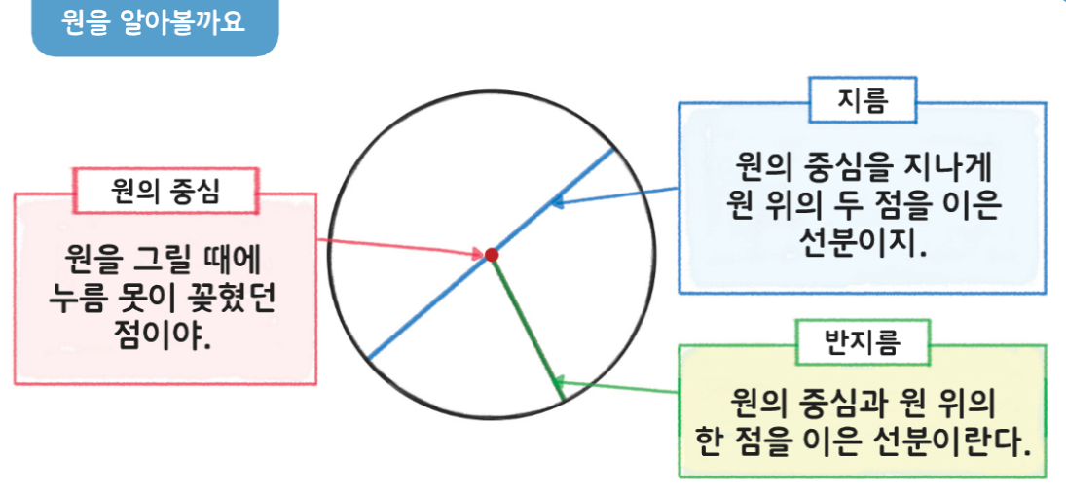

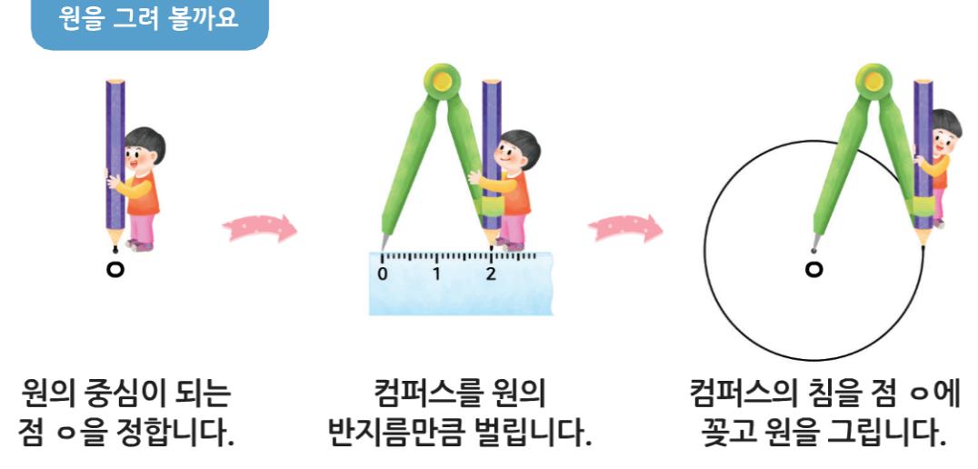
3-2
3. 원
suh_p_0302_03_0006_301_1
06 풀어 보고 확인하고
Θ Description & Function
생각 그물
#1
생각 그물 페이지
확대 버튼 클릭하면 화면 중앙에 내용이 확대되어 보여짐.
확대 했을 때 보이는 내용은 좌측상단부터 시계방향으로 31~33번 슬라이드 참고.
#2
3. 원

Slide 31




3-2
3. 원
suh_p_0302_03_0006_301_1
06 풀어 보고 확인하고
Θ Description & Function
생각 그물
하단 이너탭으로 페이지 이동. (이하 공통)
원을 알아볼까요
#2
지름
원의 중심을 지나게
원 위의 두 점을 이은
선분이지.
원의 중심
원을 그릴 때에
누름 못이 꽂혔던
점이야.
1. 곱셈
반지름
원의 중심과 원 위의
한 점을 이은 선분이란다.
#1
#1
삽화 파일명 | map_01.png (텍스트 새로 써 주세요.) 수학 3-2 지도서\app\resource\contents\lesson03\ops\lesson03\images\mm_32_3_05_07_01

Slide 32
3-2
3. 원
suh_p_0302_03_0006_301_1
06 풀어 보고 확인하고
Θ Description & Function
생각 그물
원의 성질을 알아볼까요
지름은 원 위의
두 점을 이은
선분 중
가장 길어요.
지름은 원을
둘로 똑같이
나눠요.
지름은 늘
원의 중심을
지나요.
#2
지름은
반지름의
2배예요.
1. 곱셈
#1
삽화 파일명 | map_02.png (텍스트 새로 써 주세요.) 수학 3-2 지도서\app\resource\contents\lesson03\ops\lesson03\images\mm_32_3_05_07_01

Slide 33
3-2
3. 원
suh_p_0302_03_0006_301_1
06 풀어 보고 확인하고
Θ Description & Function
생각 그물
원을 그려 볼까요
#2
1. 곱셈
원의 중심이 되는
점 ㅇ을 정합니다.
컴퍼스를 원의
반지름만큼
벌립니다.
컴퍼스의 침을 점 ㅇ에 꽂고 원을 그립니다.
#1
삽화 파일명 | map_03.png (텍스트 새로 써 주세요.) 수학 3-2 지도서\app\resource\contents\lesson03\ops\lesson03\images\mm_32_3_05_07_01

Slide 34

3-2
3. 원
suh_p_0302_03_0006_302_1
06 풀어 보고 확인하고
Θ Description & Function
#1
[다음 시간에 배울 내용]
준비물 클릭 시 박스 나타남. 엑스 버튼으로 닫기
1
다음 시간에는 무엇을 배울까요?
창의 놀이터(원 땅따먹기!)
72~73쪽
컴퍼스, 주사위
#2

